Slide 1

Föräldramöte
Pojkar 2013
säsongen 2025-2026

Slide 2
Ledare
Viktor Bromer
Henrik Frykler
Christian Johansson
Ove Johansson
Daniel Karlén
Kristoffer Johansson
Mari Nyström
Johan Lindberg
Tony Thorwald

Slide 3
Träningsupplägg
Vi tränar 3 gånger i veckan i Trädgårdsstadens idrottshall
Måndag 19.30-21:00 Tisdag 16:30-18:00 Torsdag 19:30-21:00
Vi skapar 3 träningsgrupper med ca 11 killar i varje grupp
Måndag och tisdag tränar 1 grupp utomhus i ca 60 min, torsdagar är alla grupper inomhus
Kallelser skickas ut till varje träning
Klädsel är viktigt att ha med sig så att man kan vara utomhus
För de som vill stå i mål rekommenderar vi att de packar med sig långa byxor
Syfte med träningen är att ha kul och lära sig grunderna i handboll.
Vi övar framförallt individuell teknik men också spelmoment och spelförståelse samt enklare fysiska övningar

Slide 4
Gemensamma grunder
Vi kommer i tid till träning och match
Respekt och ordning
-Vi lyssnar på samlingar och genomgångar
-Vi har respekt för domare, motståndare, ledare och lagkamrater
Bara positiva ord
-Vi berömmer varandra och jobbar för att alla ska känna sig trygga och våga utmana sig
Ha roligt
-Kämpa och gör ditt bästa, så kommer utvecklingen som gör att det blir roligt
Vi byter om och duschar på plats i hallen efter träningar och matcher

Slide 5
Matchspel och cuper
Seriespel
4 olika serier. I år får vi lite längre resor, vi kommer inte behöva möta oss själva.
Sammandragsform, dvs ofta 2 matcher per spelomgång, helger, varannan vecka
Kallelser
Funktionärer när våra lag spelar hemmamatcher
- 2 föräldrar per matchtillfälle i sekretariatet som ansvarar tidtagningen och profixio
- 1 förälder är matchvärd och ta emot gästande lag ,fördela dem till omklädningsrum och se till att det är god stämning i hallen - 2 föräldrar i kiosken
Cuper
Skadevi Cup, 31 okt -2 november 2025
Planen är att vara med i Hallbybollen 4-6 januari 2026, (söndag-tisdag) i Jönköping (övernattning)
- Kommer krävas engagemang från föräldrar med ev transport
- Förenat med kostnader för varje spelare
- Anmälan redan utskickad i laget.se. Vi anmäler under kommande vecka
Eventuellt avslutningscup i vår – vi funderar på Irstablixten i Västerås

Slide 6
Föräldraengagemang
Ni föräldrar är superviktiga för att det ska vara möjligt att spela och träna handboll för våra killar, minst lika mycket som ledarskapet vid träningar och matcher. Vi behöver ta ett gemensamt ansvar för olika arbetsuppgifter och försäljningar.
Vi hjälps åt för att underlätta för varandra
Vi kommer på våra pass eller hittar en ersättare
Vi ser till att våra spelare får i sig energi och tillräckligt med sömn inför matcher
Vi representerar IFK Skövde vid träningar och matcher

Slide 7
Föräldraengagemang
Arbete vid Skadevi Cup
- Alla, arbetsschema kommer publiceras och man ansvarar själv för att lösa sitt tilldelade arbetspass, byten sker sinsemellan er föräldrar och meddelas Emma. Schemat släpps inom kort.
Kioskbemanning vid A-lagsmatch
- 8 st föräldrar – Emma lägger schema för detta
Försäljning av X st idrottsrabatten
- Alla, 10 häften
Bingolotter till uppesittarkväll i december
- Alla, 1 november, 10 enkel, 2 dubbel, 2 kalender
Hemmamatcher
- Ny ansvarig efter Hilda
Föräldragrupp
- Som stöttning till spelarna, sköter försäljningar utöver de föreningen har

Slide 8
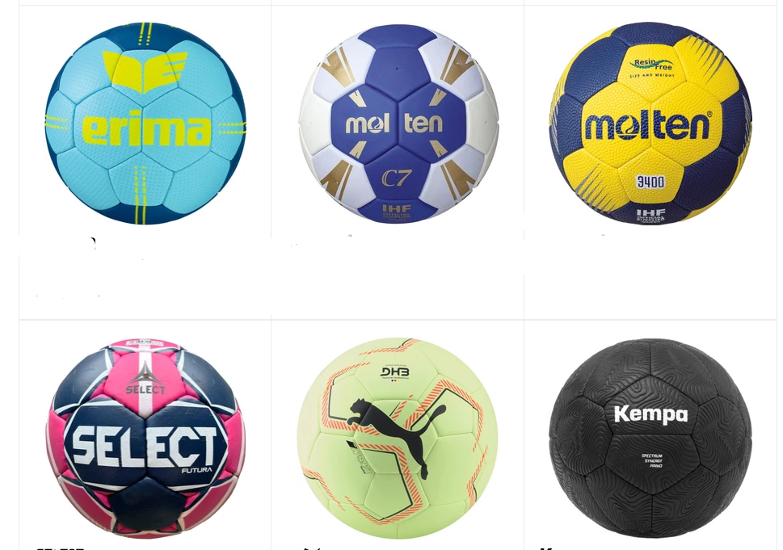
Övrigt
Medlems- och träningsavgift säsongen 2025/2026
- Medlemsavgift 600:-
- Träningsavgift 1200:-
Egen boll
- IFKs policy att man har sin egen boll
- Bollstorlek 0
- Namna egen boll

Slide 9
Frågor
Övriga funderingar?
  Säsongskort
  Plastpåsar
  Dokument
  FU1 6 eller 13 oktober

